Slide 1

Unidad I
Contexto de producción
Valeska Campos Olivera
Profesora de Lenguaje y Comunicación
Mg. Gestión para la Educación Superior

Slide 2
Objetivos
Analizar el contexto de producción de una obra literaria.
Analizar la problemática y perspectiva adoptada por el autor en diferentes textos literarios.

Slide 3
Para comenzar respondamos las siguientes preguntas:
¿En qué consiste el proceso lector?
¿Cuáles serían los momentos claves para leer un texto?
¿Cuál es el rol que cumple el lector para comprender un texto? ¿Qué procesos mentales realiza?

Slide 4
Recordemos
PROCESO DE LECTURA
ANTES
COMPRENSIÓN NO LITERAL
Recuerda supervisar tu lectura:
Piensa en qué te parece el tema del texto.
Resume las ideas principales.
Si no entiendes alguna idea vuelve a leer.
Busca el significado de palabras que no conozcas.
DURANTE
COMPRENSIÓN LITERAL
DESPUÉS

Slide 5
Momento 1: antes de la lectura
ACTIVIDAD 1
Active los conocimientos previos antes de la lectura
Realice predicciones a partir del título del texto
“El chiflón del diablo”

Slide 6
Momento 1 (antes de la lectura)
¿Conoce el concepto de “chiflón”? ¿Cómo se puede definir a partir del título?
Por lo tanto … ¿Qué conocimientos previos puede asociar al título del texto?
¿De qué cree que se puede tratar el relato?
¿Para qué vamos a leer este texto?

Slide 7
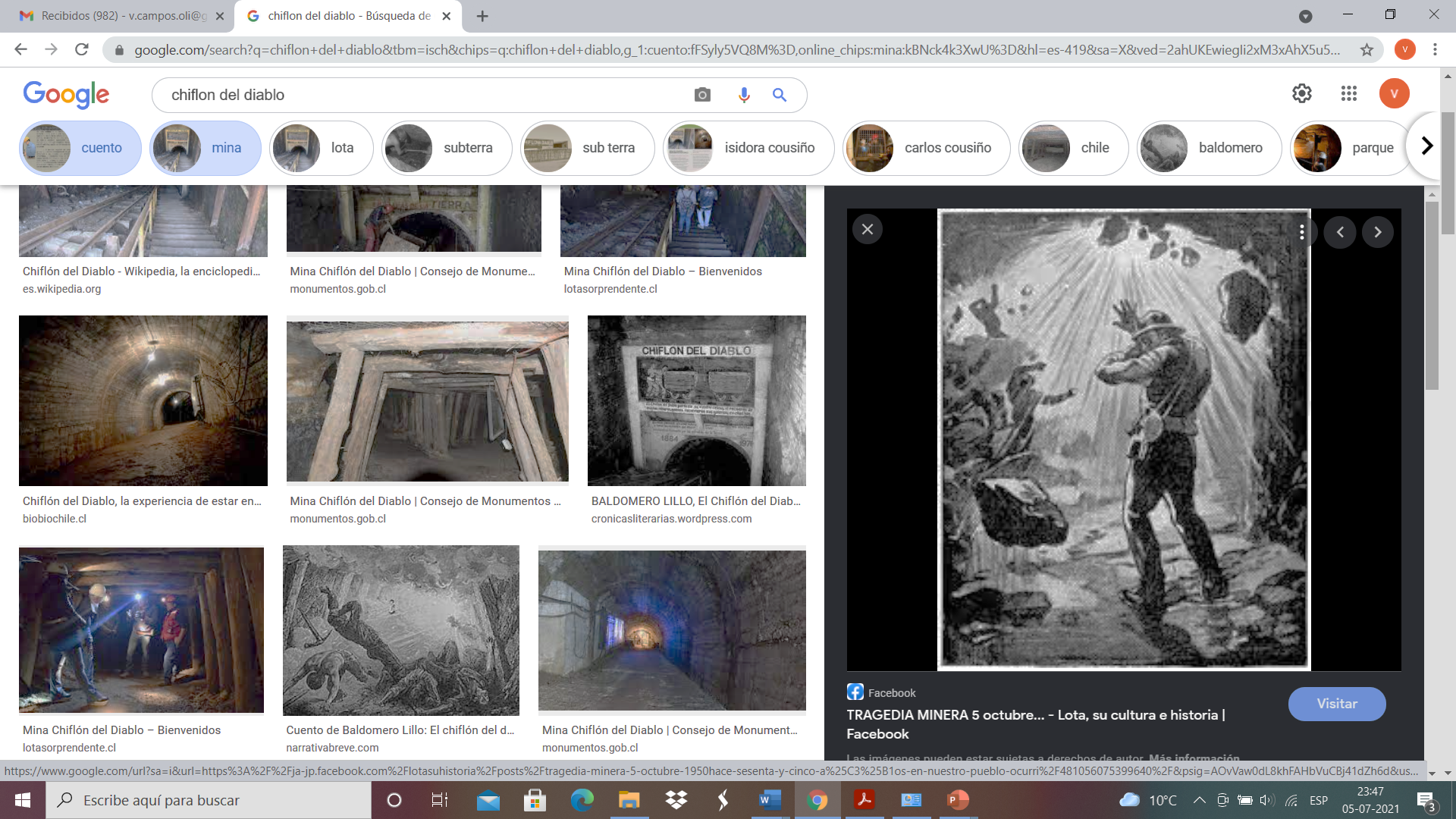
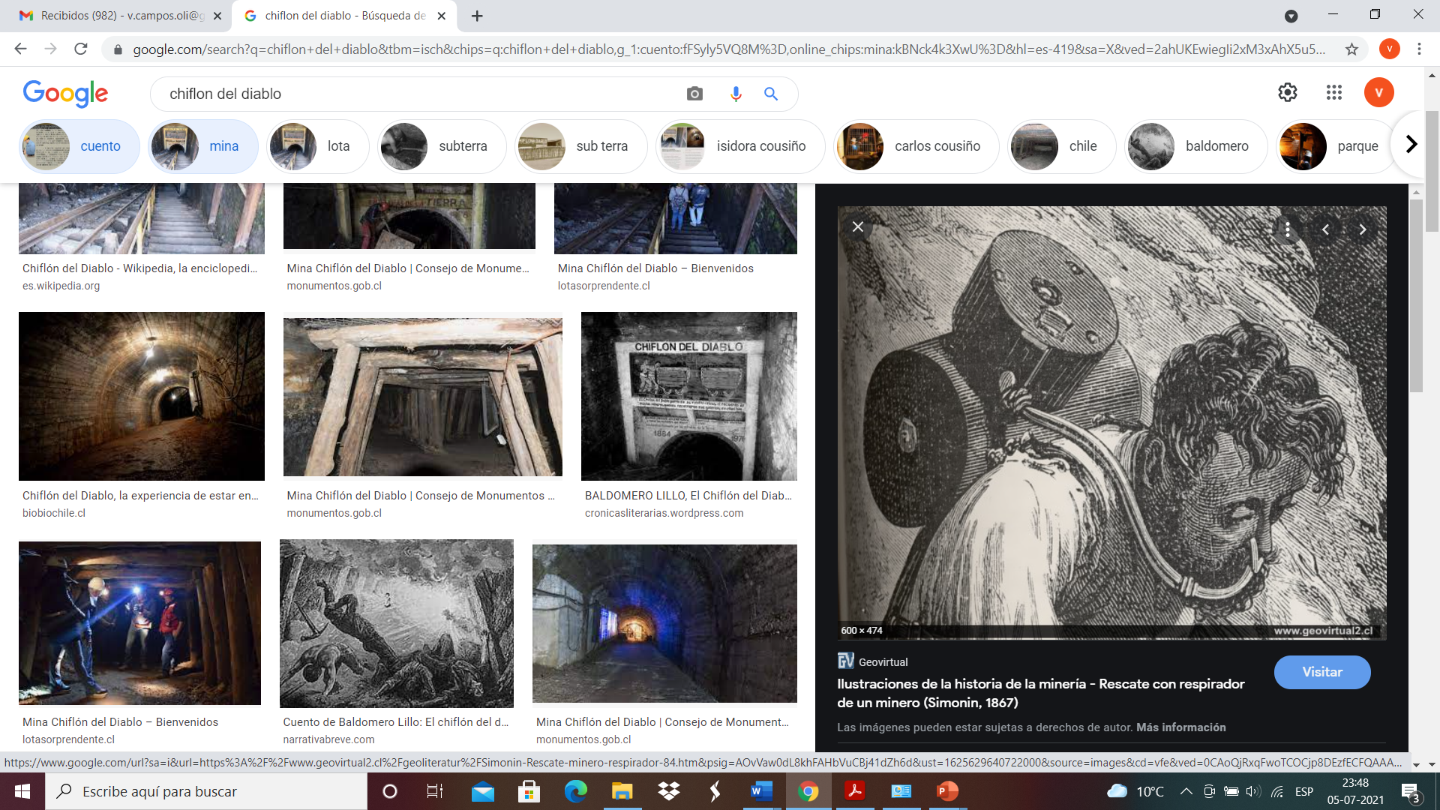
Observe las siguientes imágenes

Slide 8
¿Qué podría inferir de las imágenes anteriores?
Escriba cuatro conceptos que, según usted, se asocien a las imágenes y explíquelos.
¿Cómo los podría relacionar con el relato que leerá a continuación?

Slide 9
Sesión 2
Unidad I
Valeska Campos Olivera
Profesora de Lenguaje y Comunicación
Mg. Gestión para la Educación Superior

Slide 10
Objetivos
Analizar el contexto de producción de una obra literaria.
Analizar la problemática y perspectiva adoptada por el autor en diferentes textos literarios.

Slide 11
Recordemos lo de la clase anterior
¿Con qué asociamos la imagen?
¿Qué estamos leyendo?
Hasta el momento ¿qué ideas destaqué? ¿por qué me parecieron interesantes?

Slide 12
Momento 2: durante la lectura (20 minutos)
A continuación deberá leer el relato “El chiflón del diablo” de Baldomero Lillo Para esto debe cumplir con las siguientes instrucciones:
Piense en qué le parece el tema del texto.
Resuma las ideas principales.
Si no entiende alguna idea vuelva a leer.
Busque el significado de palabras que no conozca.
Subraye aquellos fragmentos que le llamen la atención del texto.

Slide 13
Momento 3: después de la lectura
1. Con la información obtenida de los otros grupos, realice una síntesis del relato.
2. En grupo comenten:
¿Qué les pareció el tema de la lectura? ¿Por qué?
¿Cuál es el propósito del autor?
¿Qué ideas nuevas puedo rescatar?
¿Qué reflexión puedo hacer a partir del relato?
¿La obra se puede relacionar con la realidad? ¿Por qué?

Slide 14
Momento 4: Conociendo al autor
Busque información del autor del relato Baldomero Lillo en diferentes fuentes bibliográficas:
Lugar de nacimiento
Historia de vida
Principales temáticas de sus obras
Explique cómo se relaciona su contexto con el cuento leído. Redacte su respuesta y preséntela al curso.

Slide 15
Finalmente
¿Qué aprendimos con esta actividad?
¿Cómo lo puedo aplicar en otras disciplinas?
¿Qué me gustaría seguir aprendiendo?

Slide 16
Sesión 3
Comentario literario
Valeska Campos Olivera
Profesora de Lenguaje y Comunicación
Mg. Gestión para la Educación Superior

Slide 17
Actividad 1: Elaborando el comentario literario
a) Complete la siguiente tabla, a partir de las preguntas orientadoras:
¿Cuál es el tema o problema que se presenta en mi libro?
¿Cómo está tratado el tema o problema en el relato?
¿Qué ideas o creencias sostienen la perspectiva adoptada por el narrador?
¿Por qué recomendaría su libro a otro lector?

Slide 18
Modelo de comentario literario
Uso de pregunta
¿Por qué la obra se llama Macbeth? Si el personaje cuyas ideas son las que desencadenan los eventos que mueven la acción es lady Macbeth, resulta curiosa la elección de Shakespeare para este título. Es indudable que, comparado con su esposa, Macbeth es un personaje con menor incidencia en la trama, principalmente porque ella es quien, al planear el asesinato de Duncan, desencadena los eventos que hacen avanzar la acción dramática. Esto es muy evidente cuando señala:
“Cuando Duncan duerma (puesto que el fatigoso viaje que hizo hoy y sin duda ha de invitarle a un sueño muy profundo), a sus dos chambelanes he de vencer con vino y ambrosías, de tal forma que la guardiana del cerebro, la memoria, humo será; y puro alambique lo que es asilo de razón. Cuando en sueño animal, como en la muerte, se hundan sus naturalezas, ¿qué no ejecutaremos, contra Duncan indefenso, tú y yo? ¿Qué no pondremos en la cuenta de oficiales tan ebrios para que los culpen de nuestro asesinato?”.
La cita refleja una de las características más relevantes de lady Macbeth: su astucia, puesta al servicio del propósito que le permitirá convertir a su esposo en rey. Este rasgo, unido a la ambición y fortaleza del personaje, dan cuenta de su complejidad psicológica, haciéndola más interesante que el resto de los personajes de la obra.
Argumento
Modalizador de certeza
Evidencia textual
Interpretación personal
basada en la evidencia

Slide 19
¡Ahora hazlo tú!
Tomando en cuenta lo visto en clases:
Redacte un comentario literario de su lectura mensual.
Planifique su escritura.
Elabore un borrador.
Revise su borrador.

Slide 20
Actividad 1: planificando mi escritura
Antes de redactar su comentario planifique su escritura:
Seleccione el tema del cual va a opinar.
Redacte brevemente su argumento.
Seleccione un fragmento del texto (evidencia textual). Este debe tener relación con el argumento.
Presente su planificación.

Slide 21
Algunas sugerencias de estilo
Use la tercera persona o modo impersonal como: Se piensa que, se comenta, se señala. El texto propone/presenta… O preguntas ¿Por qué no considerar el texto como…?
Use adjetivos y frases precisas para calificar aspectos del texto, como interesante, cautivador, atractivo, bien estructurado, preciso, ordenado, caótico, provocador, bien razonado, demasiado ambiguo, manipulador, ofensivo, repetitivo.
Utilice los elementos de la argumentación para apoyar su interpretación del texto.

Slide 22
Utilice y revise los conectores para introducir las partes de su comentario y conectar las ideas.
Integre versos, citas, parlamentos y otras partes del texto que permitan ilustrar tus ideas y apreciaciones sobre la obra.
Cuide la ortografía y la redacción. Revise su texto antes de entregar.
No se desvíe del tema central ni se extienda excesivamente.

Slide 23
Por lo tanto…
¿Cuáles son las características principales de un comentario literario?
Contiene juicios valorativos
Se sustenta en la evidencia textual
Comentario personal
basado en una obra literaria
No es una opinión o interpretación completamente libre

Slide 24
Finalmente
¿Qué aprendimos con esta actividad?
¿Cómo lo puedo aplicar en otras disciplinas?
¿Qué me gustaría seguir aprendiendo?

Slide 25
Sesión 4
Comentario literario
Valeska Campos Olivera
Profesora de Lenguaje y Comunicación
Mg. Gestión para la Educación Superior

Slide 26
Modelo de comentario literario
Uso de pregunta
¿Por qué la obra se llama Macbeth? Si el personaje cuyas ideas son las que desencadenan los eventos que mueven la acción es lady Macbeth, resulta curiosa la elección de Shakespeare para este título. Es indudable que, comparado con su esposa, Macbeth es un personaje con menor incidencia en la trama, principalmente porque ella es quien, al planear el asesinato de Duncan, desencadena los eventos que hacen avanzar la acción dramática. Esto es muy evidente cuando señala:
“Cuando Duncan duerma (puesto que el fatigoso viaje que hizo hoy y sin duda ha de invitarle a un sueño muy profundo), a sus dos chambelanes he de vencer con vino y ambrosías, de tal forma que la guardiana del cerebro, la memoria, humo será; y puro alambique lo que es asilo de razón. Cuando en sueño animal, como en la muerte, se hundan sus naturalezas, ¿qué no ejecutaremos, contra Duncan indefenso, tú y yo? ¿Qué no pondremos en la cuenta de oficiales tan ebrios para que los culpen de nuestro asesinato?”.
La cita refleja una de las características más relevantes de lady Macbeth: su astucia, puesta al servicio del propósito que le permitirá convertir a su esposo en rey. Este rasgo, unido a la ambición y fortaleza del personaje, dan cuenta de su complejidad psicológica, haciéndola más interesante que el resto de los personajes de la obra.
Argumento
Modalizador de certeza
Evidencia textual
Interpretación personal
basada en la evidencia

Slide 27
Recuerde que hoy debe:
Terminar su comentario literario.
Revisar el texto y reescribir en el caso de que sea necesario.
Ajustar el texto al formato solicitado, según la rúbrica.
Entrega: Lunes 31 de julio (impreso con rúbrica adjunta).

